Slide 1

O AMOR E O ÓDIO
Norma Aparecida Silveira de Moraes
DIVULGAÇÃO
www.normasilveiramoraes.recantodasletras.com.br
Norma Experimentais Poéticos Slides
www.Sergrasan.com

Slide 2
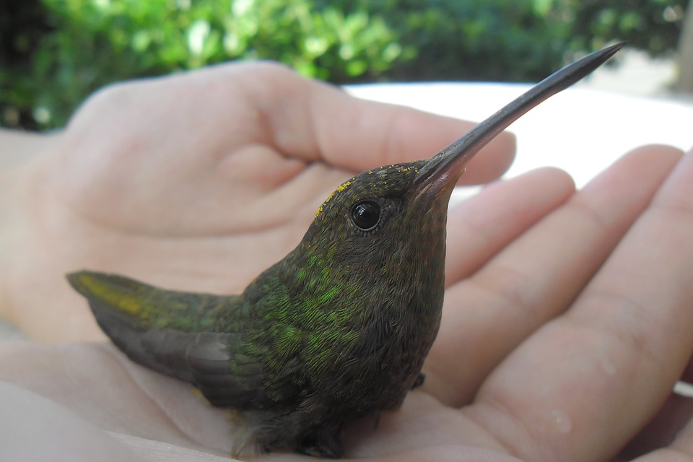
O amor cura, o ódio faz adoecer a alma
O amor engrandece, o ódio nos tornam vulneráveis

Slide 3
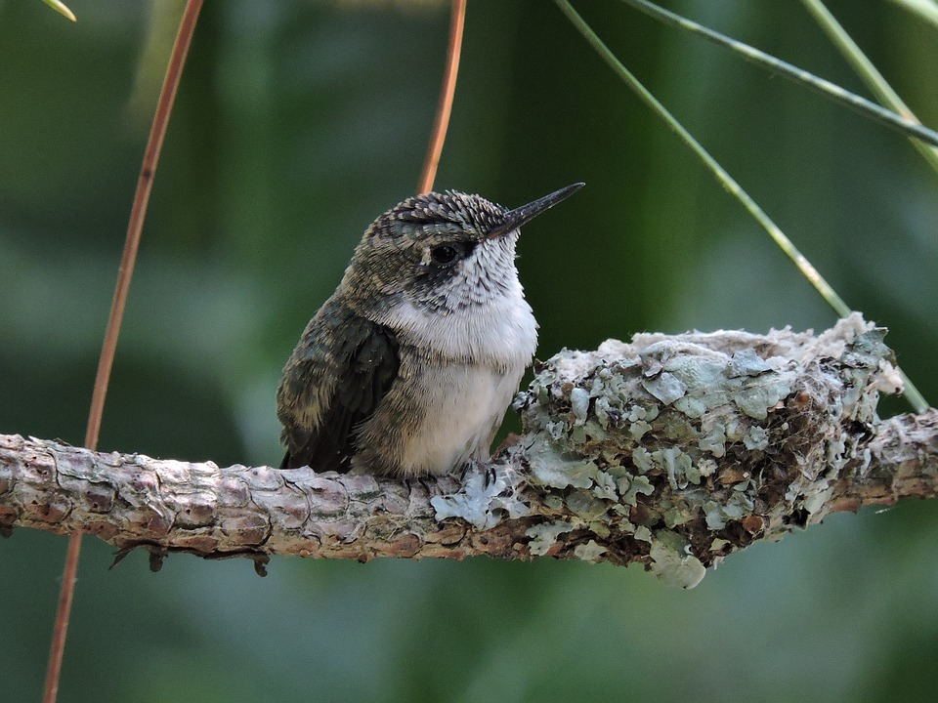
O amor alimenta o bem, o ódio alimenta o mal
O amor tempera a vida, o ódio freia a vida

Slide 4

O amor faz sorrir, o ódio faz contrair, em careta a face
O amor é leve e solto, o ódio é pesado e hostil

Slide 5

O amor ajuda, acolhe, o ódio divide, separa, corrói a alma
O amor é empatia, o ódio é antipatia, vingança

Slide 6
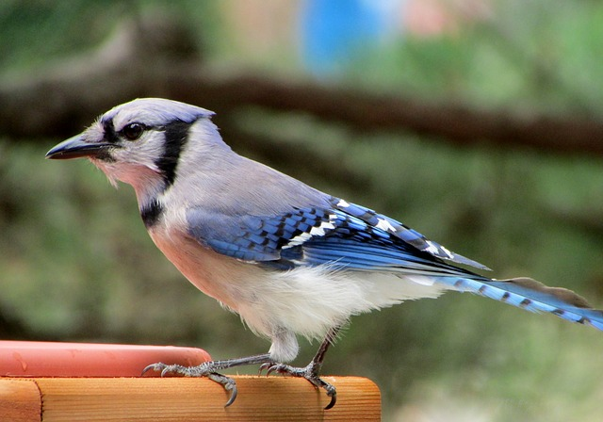
O amor ilumina, o ódio escurece, fecha os horizontes
O amor expande e liberta a vida, o ódio prende, escurece.

Slide 7

O amor perdoa, refaz, o ódio condena, é cego, não consegue ver o bem
O amor vence em sua verdade, o ódio mente para o coração

Slide 8
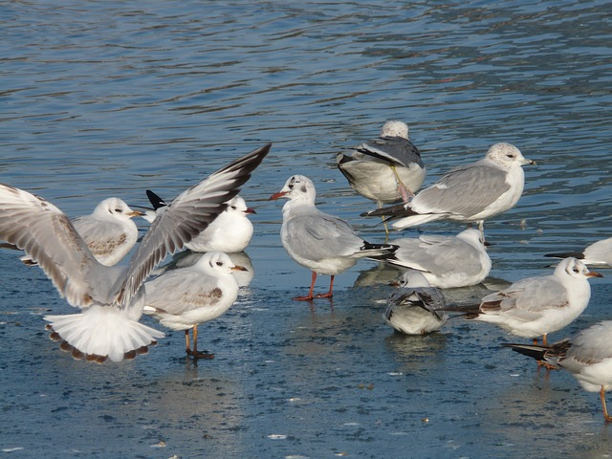
O amor alegra, o ódio embrutece
O amor é carisma, empatia, o ódio é arrogância soberba

Slide 9

O amor abraça, o ódio empurra
O amor alimenta, o ódio é a miséria

Slide 10
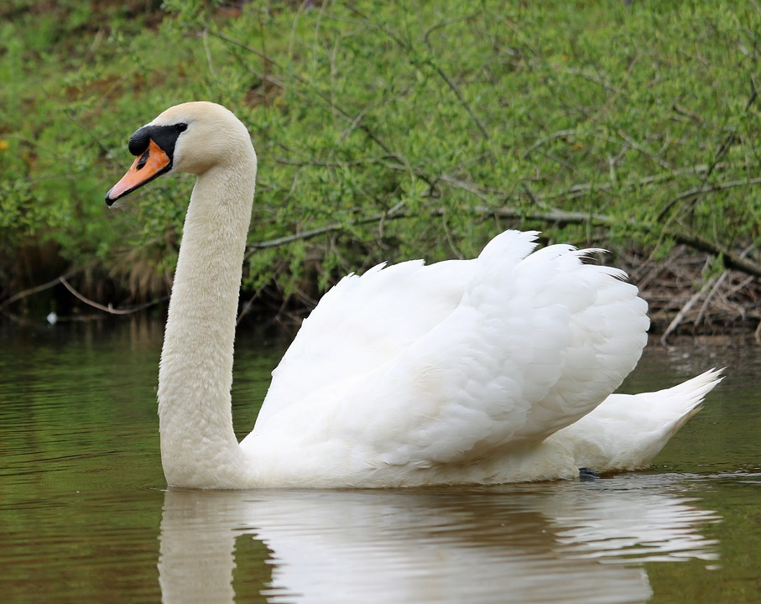
O amor cabe na alma, o ódio no ego
O amor gera bondade, o ódio a maldade

Slide 11

O AMOR E O ÓDIO- 15/06/19
Mensagem e formatação
Norma Aparecida Silveira de Moraes
Imagens: Pixabay
Musica:
DIVULGAÇÃO
www.normasilveiramoraes.recantodasletras.com.br
Norma Experimentais Poéticos Slides
Norma Silveira Moraes slides- Norma Natureza
www.Sergrasan.com

